Slide 1


Устный счет

Slide 2
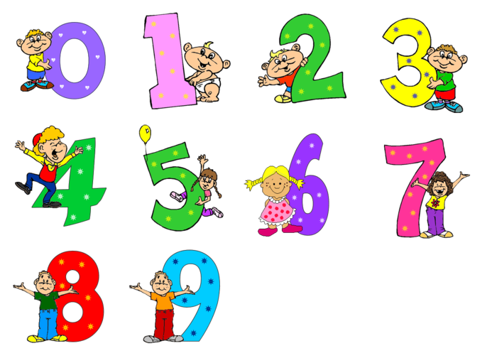

Slide 4
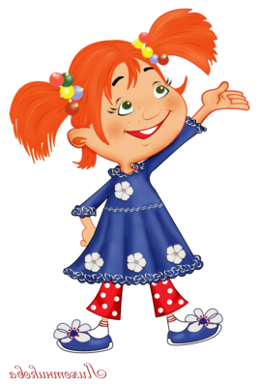
Найдите рациональным способом сумму однозначных чисел?
7 + 1 + 5 + 3 =
16

Slide 5


7 + 3 + 5 + 1 =
16

Slide 6
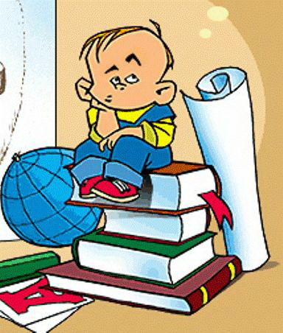

Самостоятельная работа

Slide 7
Приёмы сложения в пределах 10
Приёмы сложения круглых чисел.
3. Прибавление однозначного числа к круглому.
4. Приёмы разложения двузначных чисел на разрядные слагаемые.

Slide 8
+ 10 = 30 7 + = 10
50 + = 70 + 5 = 8
70 + = 100 + 2 = 9
43 + 2 = 43 + 20 =
56 + 3 = 56 + 30 =
25 + 4 = 25 + 40 =
20
3
20
3
30
7
?

Slide 9


Приёмы сложения вида:
36 + 2, 36 + 20

Slide 10
Групповая работа

Slide 11
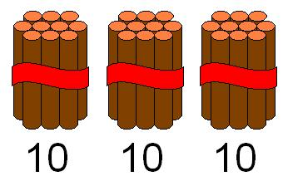
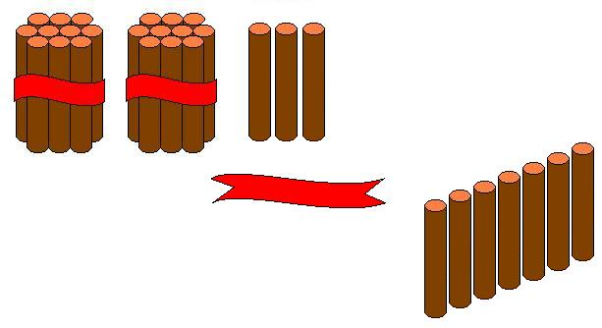

Группа «Практики»
36 + 2

Slide 12
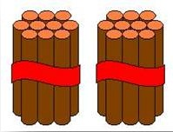
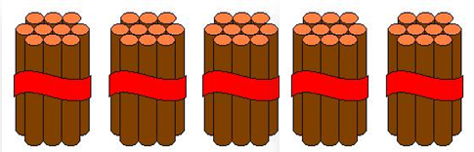
36 + 20

Slide 13

Группа «Теоретики»
Заменяю
Получаю
Удобнее
30 + 6 + 2=
30 + 8 =
38
36 + 2 =
30 + 6
36 + 20 =
30 + 6 + 20 =
50 + 6 =
56
30 + 6

Slide 14
Группа «Мыслители»
45 + 30 =
75
40+5
45 + 3 =
48
40+5

Slide 15

Вывод: Единицы складываем с единицами,
Десятки складываем с десятками.

Slide 16






Slide 17
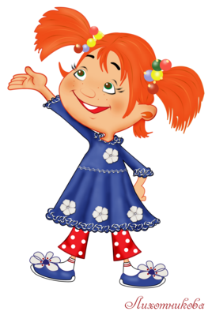
60+18=???
60+10+8=
78

Slide 18
Проверь себя
1 - уровень
Найди значения выражений
33 + 4 = 33 + 40 = 62 + 30 = 20 + 45 =
2 – уровень
Вставь в окошечки числа, чтобы получились верные равенства.
44 + = 47 + 32 = 62 6 + 0 = 78
37
73
92
65
3
30
8
1
3 - уровень
Вставь числа, чтобы равенства были верными
45 + 0 = 20 + 4 5 37 + = 20 +
2
10
27

Slide 19
Итог урока
Добились ли вы своей цели, которую поставили в начале урока?
Выберите с каким настроением вы заканчиваете урок?

Slide 20




Slide 21
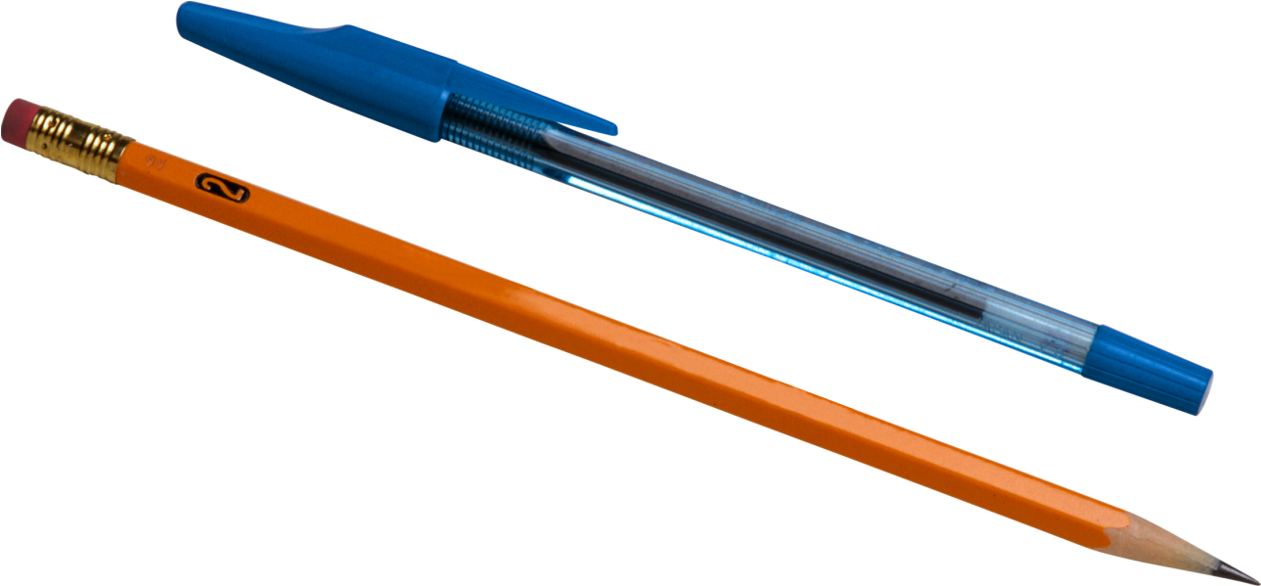
Домашнее задание
На карточках

Slide 22

Спасибо за урок!!!

